Slide 1
EMS20 Week 4 Lab 1

Slide 2
Leerdoelen Week 4 Lab 1
Leerdoelen week 4 lab 1. Je leert:
wat een Operating System (OS) voor je kan doen;
wat het verschil is tussen een General Purpose OS (GPOS) en een Real-Time OS (RTOS);
waarom het handig is om taken concurrent uit te voeren;
hoe je taken met behulp van TI-RTOS threads concurrent kan uitvoeren;

Slide 3
Wat doet een OS?
Wat is de belangrijkste functie van een OS (zoals Windows 10 / Linux / Android / iOS)?
M.b.v. een OS kun je meerdere taken concurrent uitvoeren op één machine.
  Concurrent is “gelijktijdig”.
    Op een multicore machine echt gelijktijdig, op een single-core machine schijnbaar gelijktijdig.
  Het OS verdeelt de beschikbare resources (bronnen) CPU, memory, I/O, enzovoort over de taken.
Zie je boek: hoofdstuk 12

Slide 4
RTOS versus GPOS
GPOS
OS beschermt taken (applicaties) t.o.v. elkaar.
OS is de baas (bepaalt prioriteiten van de taken).
Optimaliseert throughput.
RTOS
Taken werken samen.
Programmeur is de baas (bepaalt prioriteiten van de taken).
Responsetijden zijn voorspelbaar.
Geschikt voor embedded system.
Geschikt voor pc en telefoon.

Slide 5
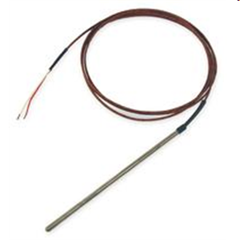
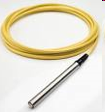
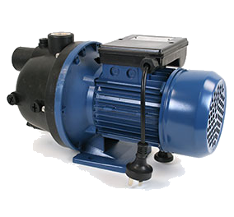
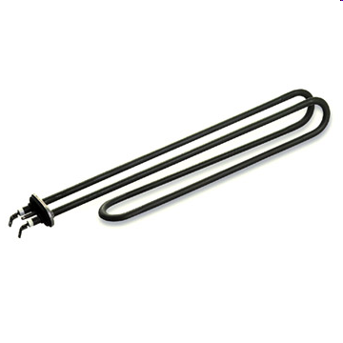
Voorbeeld embedded systeem
thermocouple
pressure transducer
ADC
ADC
Lijkt op
Yourdon
DFD!
T
P
DAC
Switch
pump/valve
heater

Slide 6
Beschikbare functies
double readTemp(void);
void writeSwitch(bool i);
double readPres(void);
void writeDAC(double d);
bool tempControl(double temp);
double presControl(double pres);

Slide 7
Oplossing zonder OS
int main(void) {
double temp, pres, dac;
bool switch_;
while (1) {
temp = readTemp();
switch_ = tempControl(temp);
writeSwitch(switch_);
pres = readPres();
dac = presControl(pres);
writeDAC(dac);
sleep(1);
}
return 0;
}

Slide 8
Problemen van deze oplossing
Sample rate van temperatuur en druk is gelijk.
  Kan wel wat aan worden gedaan met tellers maar: Wat doe je als pressureControl langer duurt dan gewenste sample rate van temperatuur?
Als readTemperature vastloopt (blijft pollen) dan loopt ook de drukregeling vast.
De temperatuurregeling en de drukregeling zijn twee afzonderlijke “processen”. Maar in het sequentiële programma zitten ze verweven!

Slide 9
Concurrent oplossing met OS
Definieer twee taken:
void tempThread(void) {
double temp;
int switch_;
while (1) {
temp = readTemp();
switch_ = tempControl(temp);
writeSwitch(switch_);
sleep(3);
}
}

Slide 10
Concurrent oplossing met OS
void presThread(void) {
double pres, dac;
while (1) {
pres = readPres();
dac = presControl(pres);
writeDAC(dac);
sleep(1);
}
}
Vraag het OS om deze taken concurrent uit te voeren.
(code is OS specifiek)

Slide 11


Dit lab: POSIX
POSIX
Portable Operating System Interface (POSIX) is een standaard API voor OSen.
  Veel OSen conformen zich (gedeeltelijk) aan deze standaard. Bijvoorbeeld: Linux, Android, OSX, VxWorks, QNX Neurtino, TI-RTOS enz.
Taken worden dynamisch aangemaakt d.m.v. API calls.
Message Queues (en andere resources) worden ook dynamisch aangemaakt (volgend lab).

Slide 12
C
POSIX maakt gebruik van features uit C die je nog niet (goed) kent:
Pointers naar functies
void pointers

Slide 13
Pointers naar functies
In C kun je een pointer naar een functie definiëren.
De waarde van de pointer is het beginadres (van de code) van de functie.
pnf is een pointer naar een functie met een int als parameter en een int returnwaarde
#include <stdio.h>
int kwadraat(int c) {
return c * c;
}
int dubbel(int c) {
return c + c;
}
int main(void) {
int a = 7, b;
int (*pnf)(int);
pnf = &dubbel;
b = (*pnf)(a);
Waarom haakjes?

Slide 14
Pointers naar functies
In C kun je een pointer naar een functie definiëren.
De waarde van de pointer is het beginadres (van de code) van de functie.
pnf wijst naar de functie dubbel (pnf wordt gelijk aan het adres van de functie dubbel)
#include <stdio.h>
int kwadraat(int c) {
return c * c;
}
int dubbel(int c) {
return c + c;
}
int main(void) {
int a = 7, b;
int (*pnf)(int);
pnf = &dubbel;
b = (*pnf)(a);

Slide 15
Pointers naar functies
In C kun je een pointer naar een functie definiëren.
De waarde van de pointer is het beginadres (van de code) van de functie.
De functie waar pnf naar wijst wordt aangeroepen met de waarde van a als argument
#include <stdio.h>
int kwadraat(int c) {
return c * c;
}
int dubbel(int c) {
return c + c;
}
int main(void) {
int a = 7, b;
int (*pnf)(int);
pnf = &dubbel;
b = (*pnf)(a);
Waarom haakjes?
source

Slide 16
Pointers naar functies
Verkorte schrijfwijze.
Naam van een functie ⬅➔ beginadres (van de code) van de functie.
#include <stdio.h>
int kwadraat(int c) {
return c * c;
}
int dubbel(int c) {
return c + c;
}
int main(void) {
int a = 7, b;
int (*pnf)(int);
pnf = dubbel;
b = pnf(a);
source

Slide 17
Pointers naar functies
Wat is het nut?
Functie als parameter.
#include <stdio.h>
/* … */
void printTabel(int (*p)(int), int van, int tot, int stap) {
for (int x = van; x < tot; x += stap) {
printf("%10d %10d\n", x, (*p)(x));
}
}
int main(void) {
printf("De kwadraten van 1 t/m 10\n");
printTabel(&kwadraat, 1, 11, 1);
printf("De dubbelen van de drievouden van 0 t/m 30\n");
printTabel(&dubbel, 0, 31, 3);
source

Slide 18
Uitvoer
De kwadraten van 1 t/m 10
1 1
2 4
3 9
4 16
5 25
6 36
7 49
8 64
9 81
10 100
De dubbelen van de drievouden van 0 t/m 30
0 0
3 6
6 12
9 18
12 24
15 30
18 36
21 42
24 48
27 54
30 60

Slide 19
void *
Een void * kan wijzen naar elk type.
Als je de waarde wilt ophalen waar een void * naar wijst dan moeten we de pointer casten naar het juiste type.
int main(void) {
int i = 3;
double d = 4.3;
void* vp = &i;
printf("%d\n", *(int*)vp);
vp = &d;
printf("%lf\n", *(double*)vp);
return 0;
}
source

Slide 20
void *
Ook structs!
typedef struct {
int waarde1;
double waarde2;
} mijnStruct;
void mijnFunc(void * par)
{
mijnStruct lokaal = *(mijnStruct *)par;
printf( “Waarde1: %d, Waarde2: %f”, lokaal.waarde1,
lokaal.waarde2);
}
int main()
{
mijnStruct test = {1, 2.123};
mijnFunc(&test)
}

Slide 21
Pthread (1 van 2)
#include <pthread.h>
void *taak1(void *) {
for (int i = 0; i < 10; i++) {
usleep(100000);
puts("Taak 1 zegt: hallo");
}
return NULL;
}
void *taak2(void *) {
for (int i = 0; i < 10; i++) {
usleep(200000);
puts("Taak 2 zegt: ook hallo");
}
return NULL;
}

Slide 22
Pthread (2 van 2)
int main(void) {
Board_init();
pthread_t t1, t2;
pthread_create(&t1, NULL, &taak1, NULL);
pthread_create(&t2, NULL, &taak2, NULL);
puts("Ready... Go!");
BIOS_start();
return 0;
}
Kan gebruikt worden om attributen (b.v. prioriteit) door te geven (zie labopdracht).
Returnwaarde moet gecontroleerd worden. (0 = OK, !0 = errornummer).
source

Slide 23
Uitvoer
[Cortex_M4_0] Ready... Go!
Taak 1 zegt: hallo
Taak 2 zegt: ook hallo
Taak 1 zegt: hallo
Taak 1 zegt: hallo
Taak 2 zegt: ook hallo
Taak 1 zegt: hallo
Taak 1 zegt: hallo
Taak 2 zegt: ook hallo
Taak 1 zegt: hallo
Taak 1 zegt: hallo
Taak 2 zegt: ook hallo
Taak 1 zegt: hallo
Taak 1 zegt: hallo
Taak 2 zegt: ook hallo
Taak 1 zegt: hallo
Taak 2 zegt: ook hallo
Taak 2 zegt: ook hallo
Taak 2 zegt: ook hallo
Taak 2 zegt: ook hallo
Taak 2 zegt: ook hallo

Slide 24
Pthread met parameter (1 van 2)
typedef struct {
char *msg;
long us;
int times;
} par_t;
void *taak(void *pp) {
par_t p = *(par_t *)pp;
for (int i = 0; i < p.times; i++) {
usleep(p.us);
puts(p.msg);
}
return NULL;
}

Slide 25
Pthread met parameter (2 van 2)
int main(void) {
Board_init();
pthread_t t1, t2;
par_t p1 = {"Taak 1 zegt: hallo", 100000, 9};
par_t p2 = {"Taak 2 zegt: ook hallo", 200000, 11};
pthread_create(&t1, NULL, &taak, &p1);
pthread_create(&t2, NULL, &taak, &p2);
puts("Ready... Go!");
BIOS_start();
return 0;
}
source

Slide 26
Uitvoer
[Cortex_M4_0] Ready... Go!
Taak 1 zegt: hallo
Taak 2 zegt: ook hallo
Taak 1 zegt: hallo
Taak 1 zegt: hallo
Taak 2 zegt: ook hallo
Taak 1 zegt: hallo
Taak 1 zegt: hallo
Taak 2 zegt: ook hallo
Taak 1 zegt: hallo
Taak 1 zegt: hallo
Taak 2 zegt: ook hallo
Taak 1 zegt: hallo
Taak 1 zegt: hallo
Taak 2 zegt: ook hallo
Taak 2 zegt: ook hallo
Taak 2 zegt: ook hallo
Taak 2 zegt: ook hallo
Taak 2 zegt: ook hallo
Taak 2 zegt: ook hallo
Taak 2 zegt: ook hallo

Slide 27
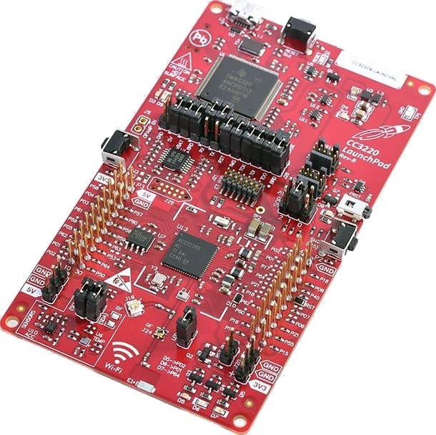

Aan de slag!
Aan de slag met Opdrachten_Week_4_Lab_1.pdf

